Slide 1
Медицинская реабилитация при контузии глазного яблока
Доц. Зорина М.Б.

Slide 2
Реабилитация больных и инвалидов привлекает все большее внимание в связи возрастающей социальной значимостью. Реабилитация означает систему различных мероприятий (государственных, экономических, медицинских, психологических, социальных и др.), направленных не только на оптимальное приспособление больного к жизни и труду, но и на предупреждение инвалидности.

Slide 3
Понятие «реабилитация» предполагает весь обширный комплекс медицинских, педагогических, профессиональных и юридических мер, направленных на восстановление (или компенсацию) нарушенных функций организма и трудоспособности больных и инвалидов.

Slide 4
Общие принципы реабилитации различных групп больных и инвалидов:
-раннее начало реабилитационных мероприятий, плавность, непрерывность, последовательность, комплексный характер их, индивидуальный подход, возвращение больных к общественно-полезному труду.
Этапы реабилитации: ранняя и поздняя медицинская и социально-трудовая.

Slide 5
Основные факторы, определяющие возможности реабилитации:
- Высококвалифицированное своевременное оказание первой офтальмологической помощи
- Реконструктивная и лечебная хирургия при последствиях травм глаза
- Медикаментозная терапия и реконструктивная хирургия при начинающейся и развивающейся субатрофии глазного яблока
- Реконструктивная хирургия при последствиях травм придаточного аппарата.

Slide 6
Даже самое энергичное лечение не позволяет устранить вызванные травмой нарушения в глазу в те сроки, которые обычно отводятся для пребывания больного в стационаре. Поэтому важно диспансерное наблюдение за больными, перенесшими травму органа зрения. В процессе этого наблюдения осуществляется проведение им последующих реабилитационных мероприятий как консервативных, так и хирургических. Результаты поздней медицинской реабилитации зависят от характера последствий травмы или методов лечения при той или иной патологии.

Slide 7
Реабилитация начинается уже при первичном поступлении пострадавших в травматологический центр, где им проводится, по возможности, исчерпывающее первичное лечение и план дальнейших реабилитационных мероприятий. Все пострадавшие после выписки из стационара направляются в лечебные офтальмологические учреждения по месту жительства, где ставятся на диспансерный учет. Отсюда лица диспансерной группы направляются в консультативный кабинет при травмцентре или МСЭК. Туда же направляются инвалиды и прединвалиды для решения вопроса о возможности и характере восстановительного лечения. Это позволяет проводить все реабилитационные мероприятия своевременно и полноценно.

Slide 8
Этапы комплексной реабилитации:
1. Медицинская реабилитация, которая осуществлялась на трех этапах:
- первый этап – первичная реабилитация, проводимая в стационаре при первичном лечении пострадавших с травмами;
- второй этап – диспансеризация лиц с последствиями травм органа зрения;
- третий этап – осуществление в процессе диспансеризации восстановительного лечения: ранняя реабилитация, проводимая не позже одного года после травмы с целью сохранения трудового стереотипа и предупреждения инвалидности. И поздняя, проводимая в сроки свыше одного года.
2. Социально-трудовая реабилитация. Она является конечной целью медицинской реабилитации. С учетом исходов последней, многогранные ее аспекты (экспертиза трудоспособности, возвращение пострадавших к своему труду, рациональное их трудоустройство), решались как после первичного лечения, так и в процессе диспансеризации.

Slide 9
Тупые травмы (или контузии) составляют 43 % среди всех повреждений глаза и относятся к категории тяжелых повреждений, поскольку при контузиях в той или иной степени повреждаются все оболочки глаза (склера, сосудистая оболочка), сетчатка, зрительный нерв, хрусталик.
По тяжести контузионные повреждения глазного яблока занимают второе место после прободных ранений. Контузия может быть прямой, т.е. возникать при непосредственном ударе предмета о глаз: ушибы кулаком или каким-либо предметом, падения на камни, на различные выступающие предметы, воздушная волна, струя жидкости и т. д. Непрямые контузии – вследствие сотрясения туловища или лицевого скелета от ударной волны при взрывах или при сочетании этих травмирующих факторов.

Slide 10
Травматические повреждения тканей глаза при контузии зависят от двух основных факторов: силы и направления удара, а также особенностей анатомической структуры глаза. Нельзя не учитывать возраст больного и состояние глаза до контузии. Смена сред и оболочек различной плотности, сокращение цилиарной мышцы в ответ на удар обусловливают расположение разрывов и отрывов оболочек глаза. Так, более эластичные оболочки (сетчатка) растягиваются, а менее растяжимые (сосудистая, десцеметова) рвутся.

Slide 11
Степень контузионных повреждений тканей глаза и их комбинация достаточно разнообразны. Чаще всего наблюдается одновременное повреждение нескольких тканей.
Ткани переднего отдела сосудистого тракта повреждаются в 60% случаев, радужка - в 61%, роговица - в 40%, сетчатка и зрительный нерв - в 36%, веки и конъюнктива –соответственно в 45% и 33%.

Slide 12
В последние годы появился новый вид травм глаза при контузиях: разрывы глаза по насечкам на роговице. В течение многих лет проводилась операция для устранения близорукости с помощью насечек на роговой оболочке. В области насечек образовывались тонкие рубцы, что приводило к изменению кривизны роговицы. При тупой травме глаза иногда происходит разрыв роговицы по рубцам, что приводит к тяжелым последствиям - выпадению оболочек глаза и кровоизлияниям.

Slide 13
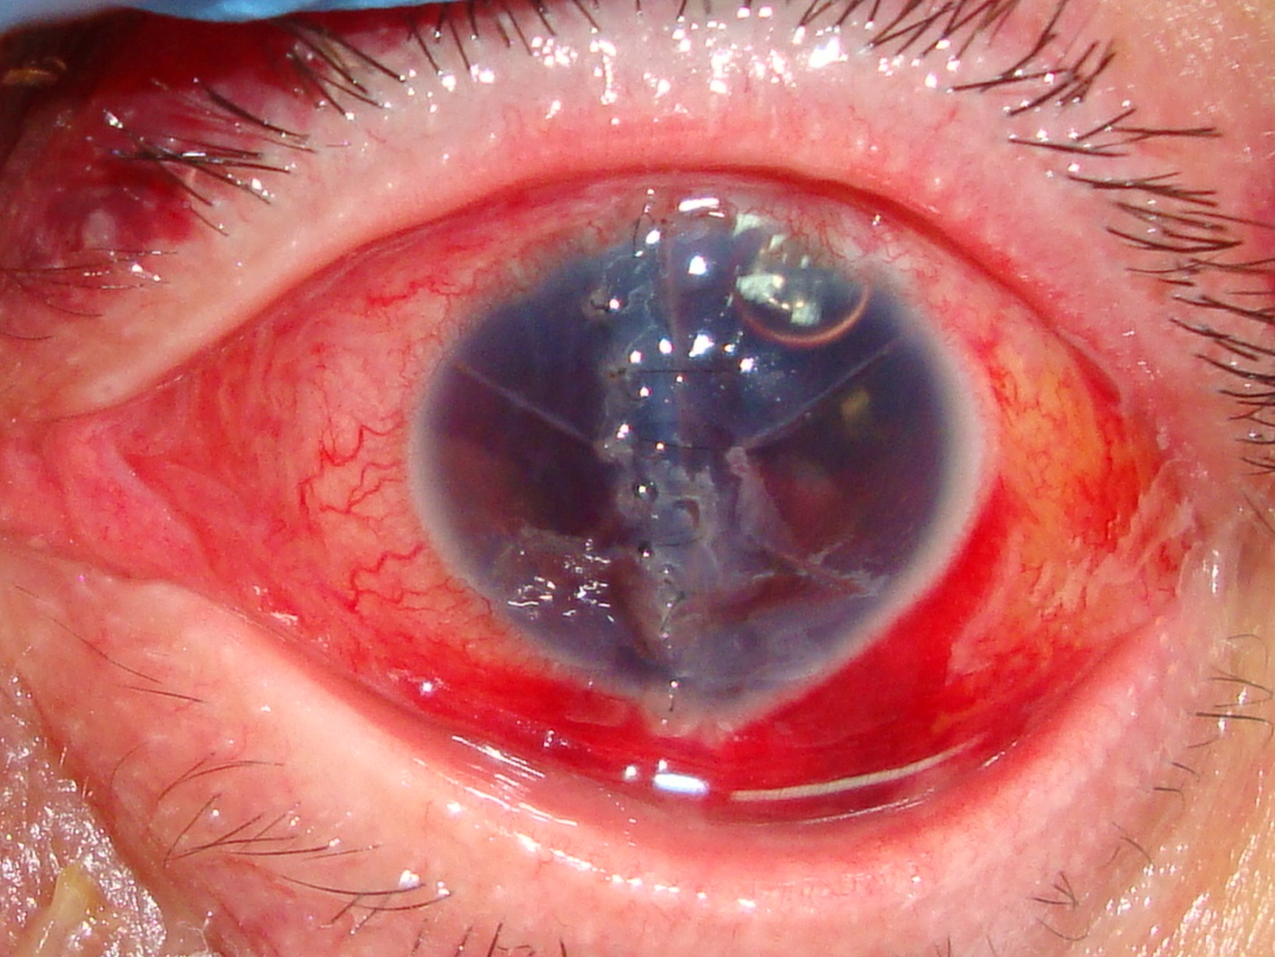
Контузия, разрыв по кератотомическим насечкам (После ПХО), гифема, гемофтальм

Slide 14
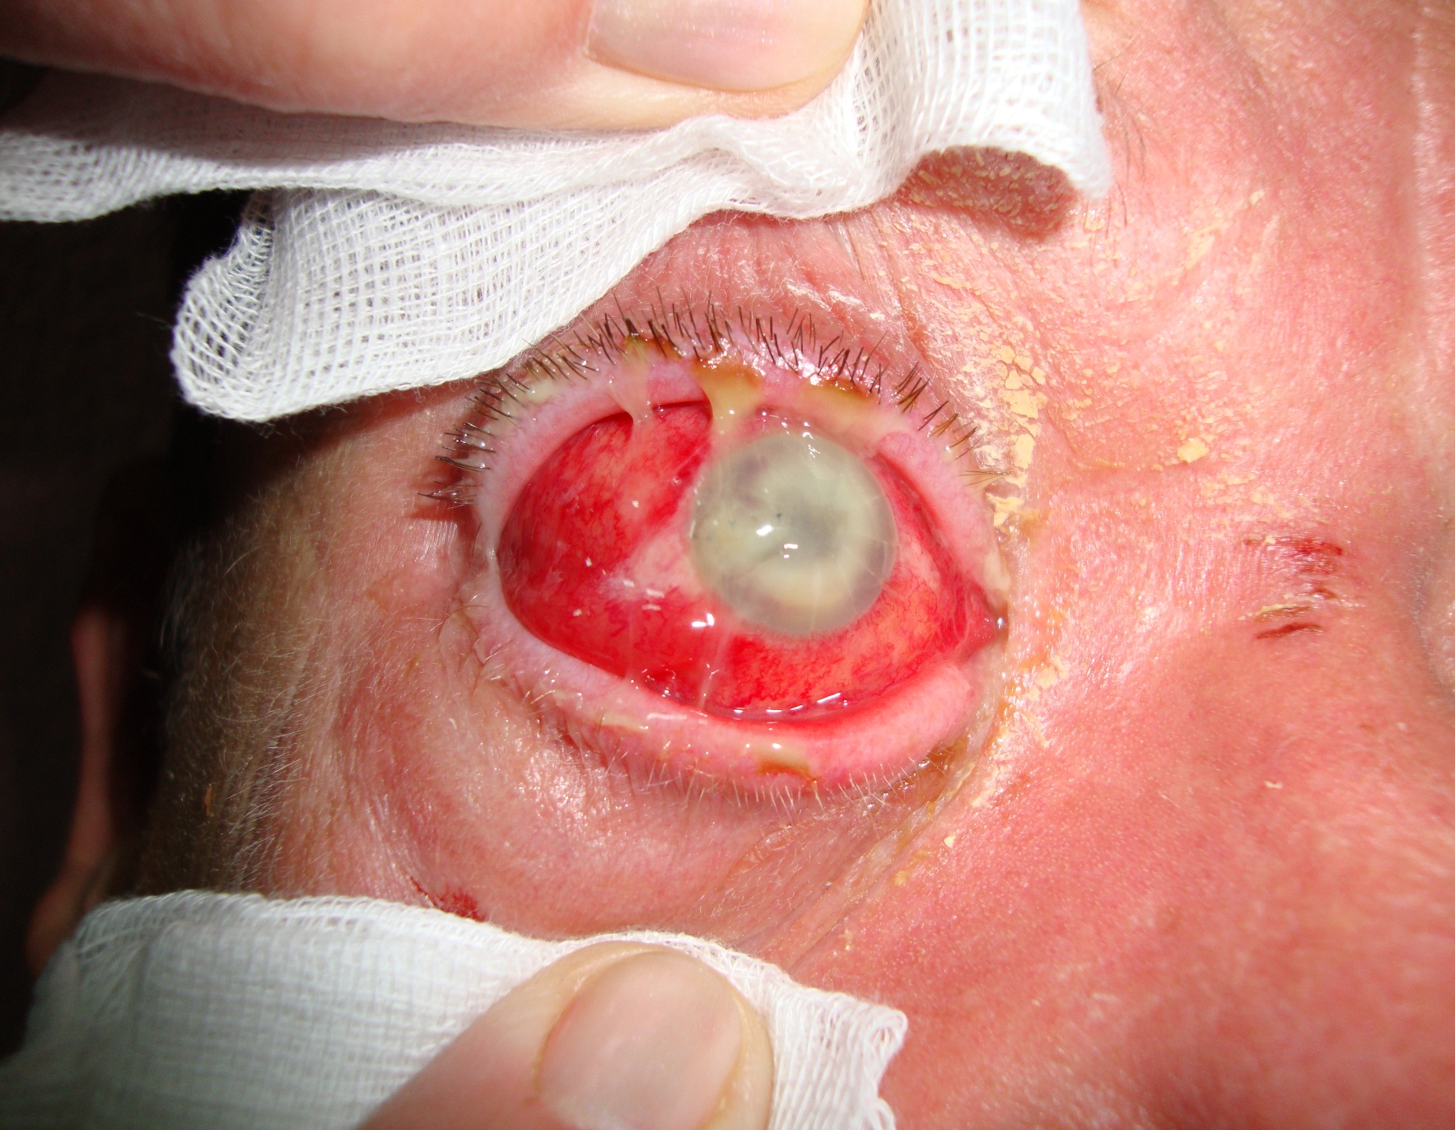
Контузия, разрыв по кератотомическим насечкам. Эндофтальмит

Slide 15
Достаточно частой контузионной травмой является субконъюнктивальный разрыв склеры.
На субконъюнктивальный разрыв склеры указывают гипотония глазного яблока, гемофтальм, глубокая передняя камера. Чаще всего разрывы склеры располагаются под наружными мышцами глаза, где толщина склеры достигает 0,3 мм, и в зоне проекции шлеммова канала, где циркулярные волокна склеры в 4 раза тоньше, чем продольные. Разрывы нередко бывают линейными, хотя возможны субконъюнктивальные разрывы склеры и за экватором. Как правило, они не диагностируются.

Slide 17
Хирургическая обработка субконъюнктивального разрыва склеры производится ПХО по типу обработки проникающего ранения склеры:
- ревизия раны
- иссечение выпавшего стекловидного тела
- бережная репозиция выпавших оболочек
- наложение швов на рану склеры
- восстановление офтальмотонуса
- ушивание раны конъюнктивы.
Частота разрывов склеры может колебаться от 4,41 % среди всех контузий глаза, пролеченных в стационаре.

Slide 18
При сильных ударах возможен частичный или полный отрыв радужки от корня (иридодиализ), следствием чего становится аниридия. Кроме того, возможны радиальные разрывы радужки и отрыв ее части с образованием секторальных дефектов. В некоторых случаях такая травма сопровождается помутнение хрусталика. Такое повреждение требует реконструктивного оперативного вмешательства (третий этап медицинской реабилитации).

Slide 19
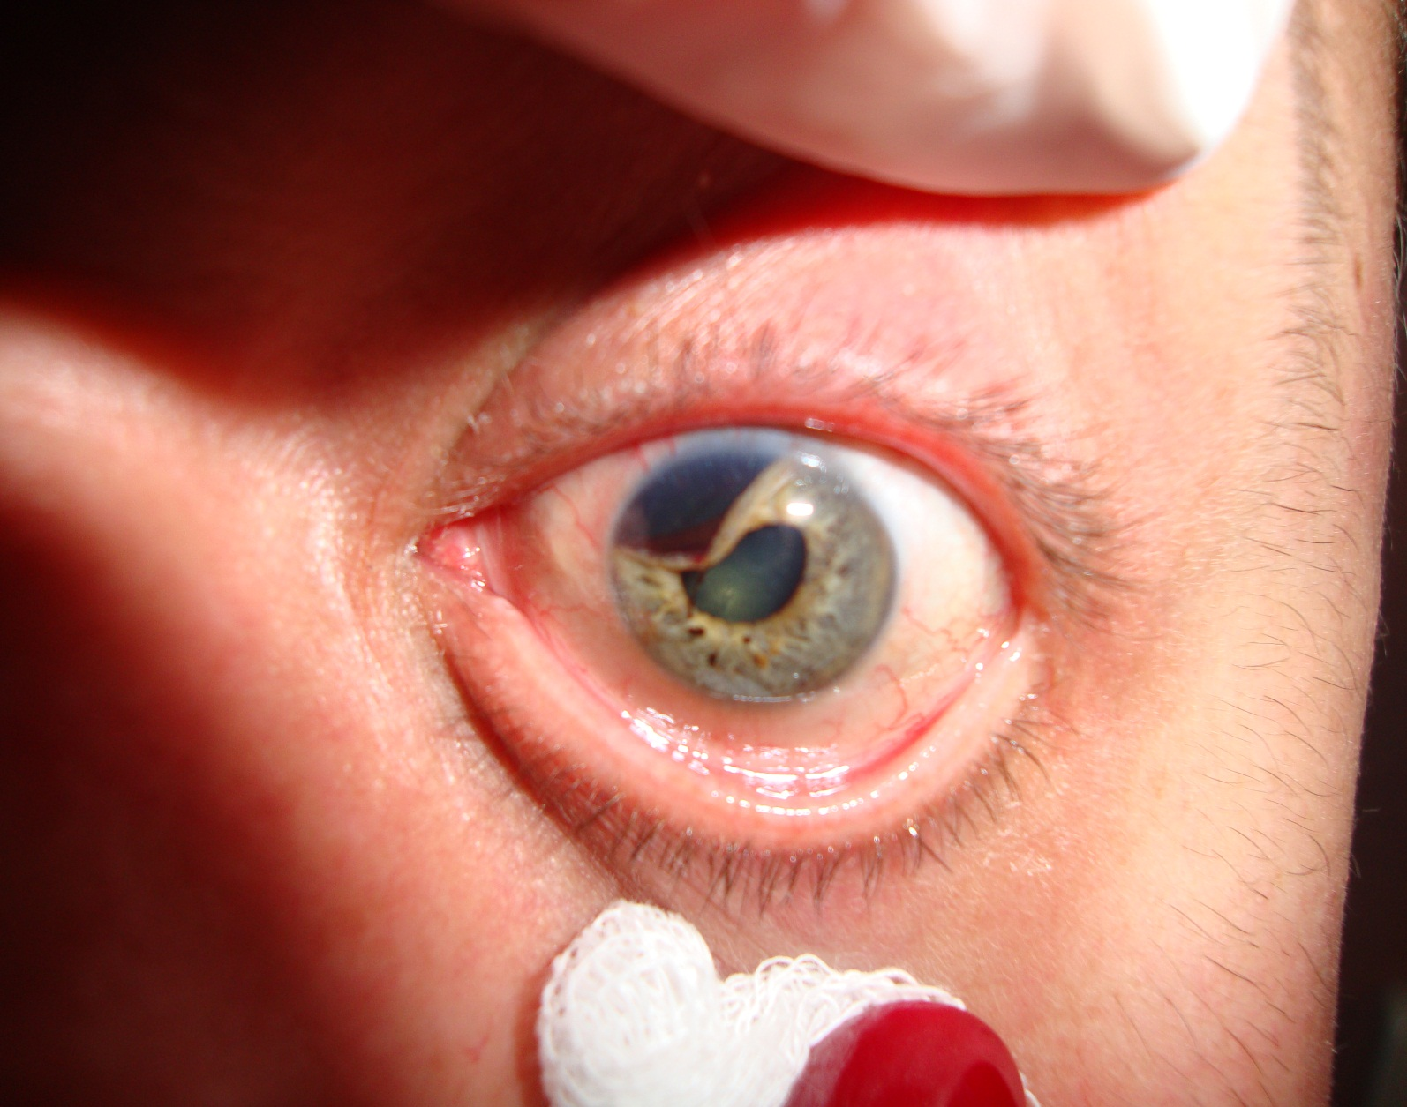

Slide 20
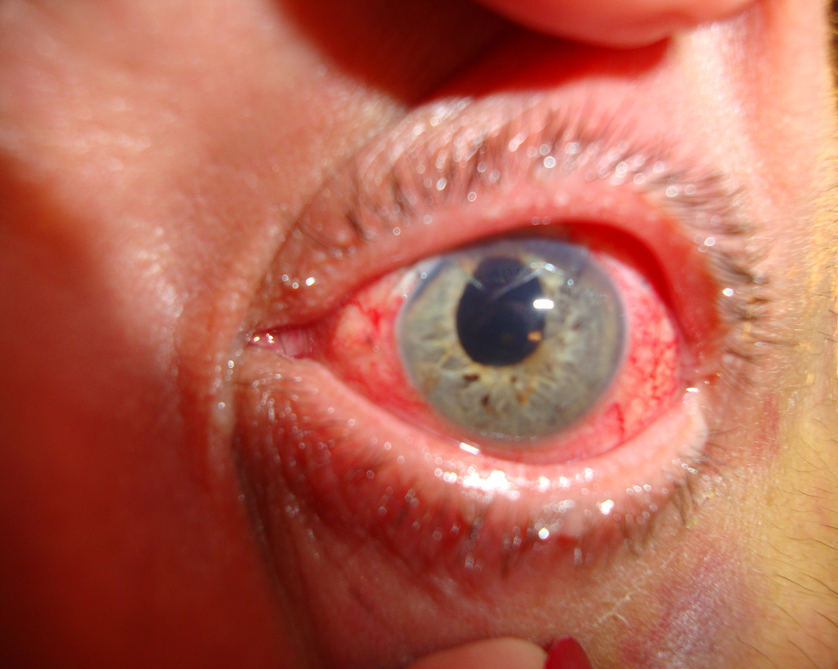

Slide 21
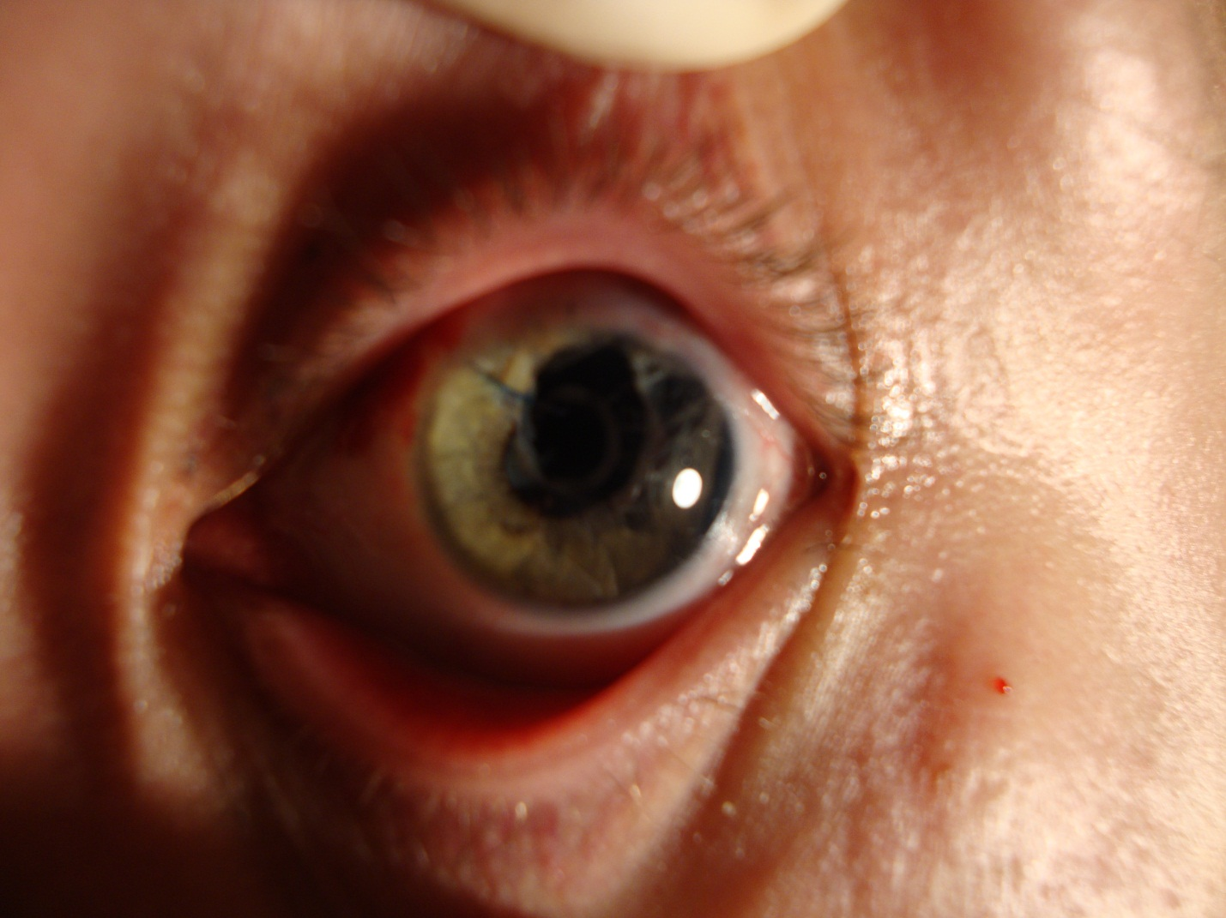

Slide 22
Следствием тупой травмы нередко становится патология связочного аппарата хрусталика. Так, после воздействия повреждающего фактора может возникать его подвывих (сублюксация) или вывих (в стекловидное тело или переднюю камеру. При сублюксации наблюдается расстройство аккомодации, возможно возникновение хрусталикового астигматизма вследствие неравномерного натяжения хрусталиковой сумки сохранившимися связками. Уменьшение глубины передней камеры при сублюксации может затруднять отток водянистой влаги и быть причиной развития вторичной факотопической глаукомы.

Slide 23
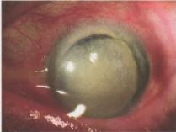
Вывих хрусталика в переднюю камеру

Slide 24
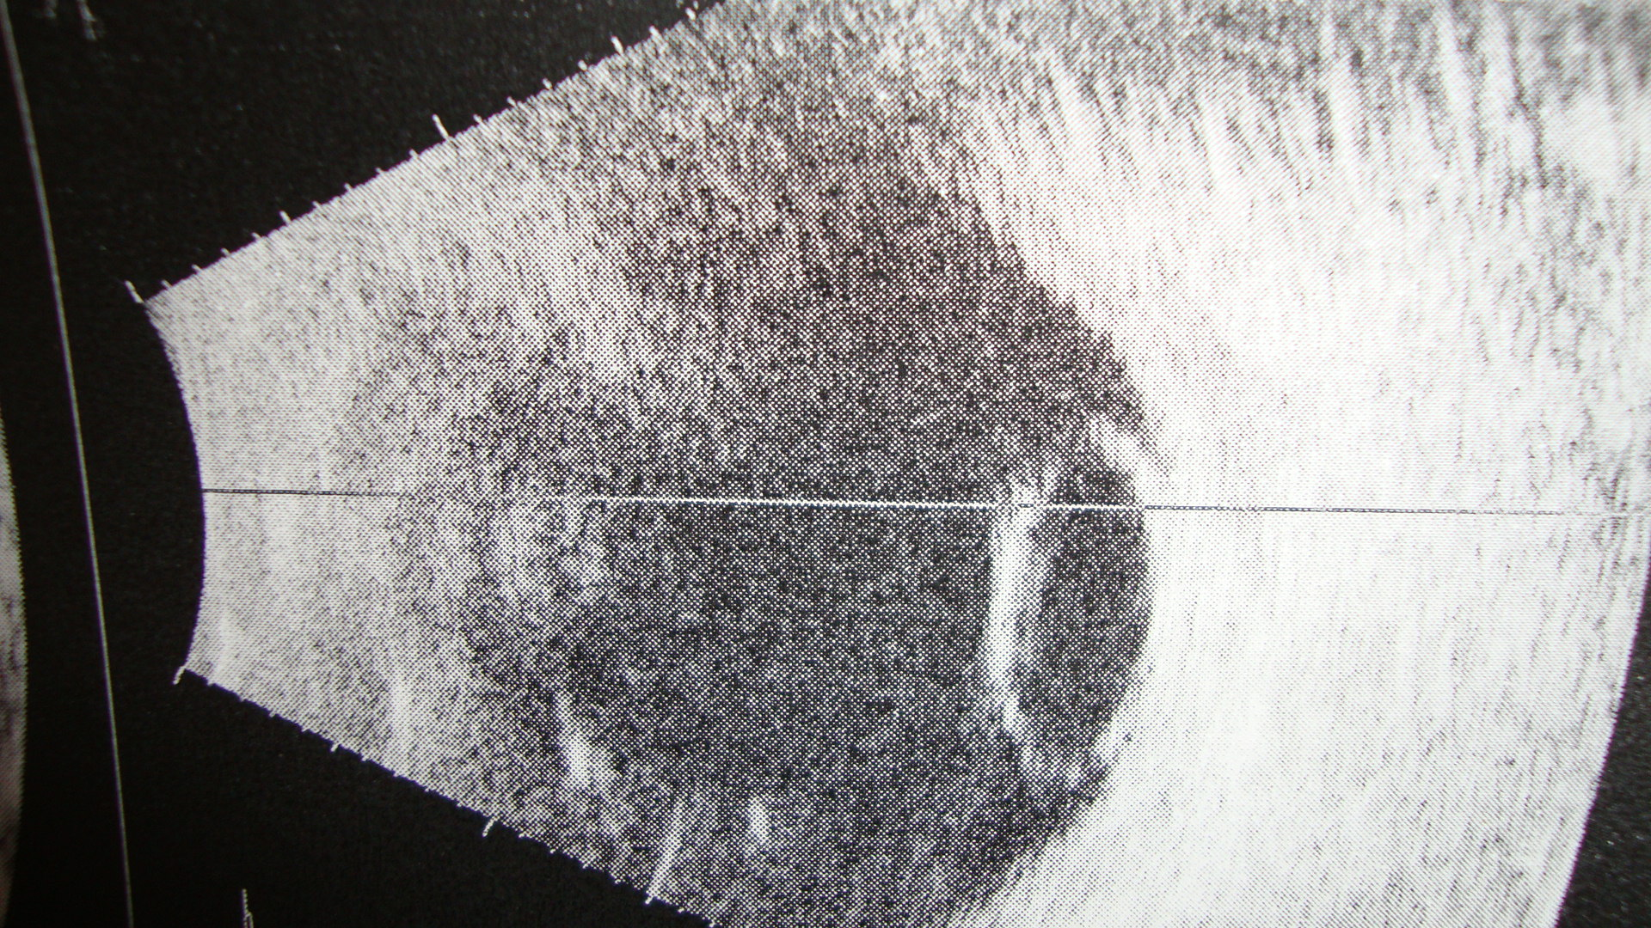
Вывих хрусталика в стекловидное тело (сонограмма)

Slide 25
В зависимости от совокупности патологических изменений в каждом конкретном клиническом случае, лечение закрытой травмы может быть только консервативным или сочетать хирургический и консервативный компонент; может быть местным или сочетать системную и местную терапию на всех этапах медицинской реабилитации. Качественное проведение лечебных мероприятий на различных этапах создает предпосылки для последующей эффективной социально-трудовой реабилитации.

